Slide 1
新生兒營養需求
營養師：徐嘉徽

Slide 2
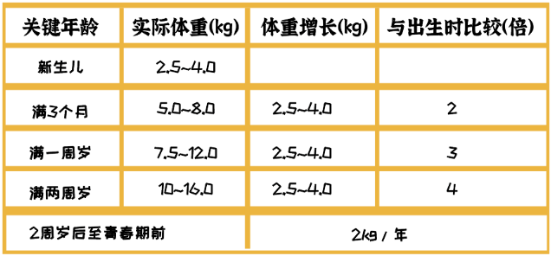
嬰兒的生長發育與營養需求
身高、體重發育
  出生後，在前6 個月體重增加率為每星期0.12-0.25 公斤左右，後半年則降低至每星期0.05-0.1 公斤。所以實實在4 個月大時體重約為出生時的2 倍，周歲時約為3 倍(9 公斤左右)。寶寶的體重是飲食是否足量的最佳指標，最好每星期稱童一次。出生時身高約為50 公分， 1歲時約長至75公分。

Slide 3
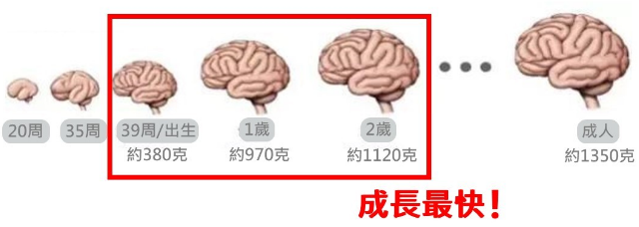
大腦發育
  出生後8 個月，腦的重量就增加為2 倍， 3 歲時為3 倍， 5 歲時約有成人的90 %左右。因為從胎兒到滿3歲時，腦部發育特別的快速，所以這時候要非常注意均衡的飲食及營養的需求。

Slide 4
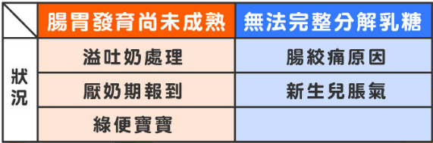
生理功能
  4-6 個月時，寶寶的腸道消化及吸收蛋白質、脂肪和碳水化合物之能力快速發展，腎臟功能亦較健全，可開始接受其他食物的攝取。

Slide 5
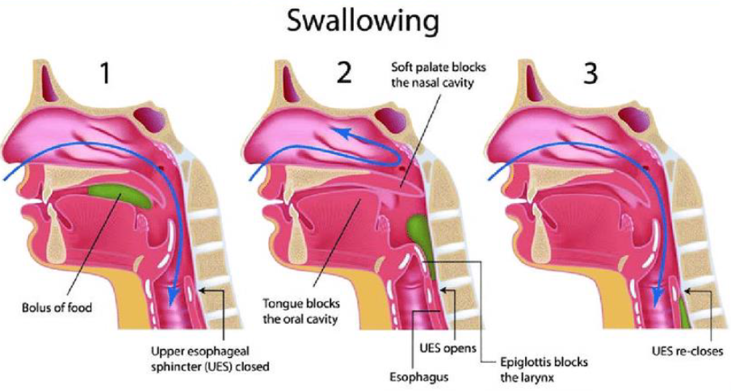
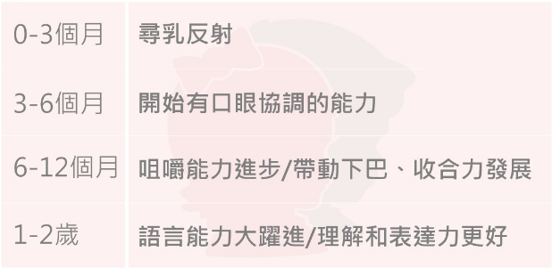
肌肉發展
  新生兒最初僅會由乳頭吸允及吞嚥液體，一直到能控制嘴、頸及背時才易於以其他方式餵食
  6 個月大時才會開始咀嚼的動作，若要以杯子直接喝時，則要能控制額、舌，特別是嘴唇，
  8 個月大以前，嘴唇的控制還不是很好，所以液體會由嘴角流出。當控制頸背肌肉的能力逐漸發展後，
  4-6 個月大的新生兒能在扶持下坐直
  6-8 個月大時便可自己坐直了
  7-8 個月時， 新生兒會用手去拿食物，這動作在以後數月中會越來越純熟，但通常在1 歲之前，寶寶可能還無法自行用湯匙進食

Slide 6
臺灣嬰兒營養狀況
熱量與三大營養素的分布
  2011 年臺灣嬰幼兒體位與營養狀況調查結果顯示:
嬰兒 | 熱量 | 蛋白質 | 脂肪 | 醣類
0-3 個月 | 479 大卡 | 11.5 克(9.6%) | 23.9 克(44.9% ) | 55.5 克(46.3 %)
4-6 個月 | 591 大卡 | 14.2 克(9.6 %) | 28.4 克(43.2 %) | 71.2 克(48.2%)
7-9 個月 | 605 大卡 | 17.4 克(11.5%) | 24.4 克(36.3 %) | 80.7 克(53.4%)
10-12 個月 | 611 大卡 | 30.2 克(19.8 %) | 23.3 克(34.3 %) | 79.6 克(52.1%)

Slide 7
維生素、礦物質、纖維
  2011 年臺灣嬰幼兒體位與營養狀況調查0-12 個月嬰兒各營養素攝取量與攝取不足百分比結果如下表，嬰兒葉酸、鐵、鋅和鎂平均攝取量有不足的情形
母乳哺育現況
  依據衛褔部國民健康署105 年縣市母乳哺育率調查計畫，臺灣地區一個月以下純母乳哺育率為66.2 % 六個月以下純母乳哺育率則降至44.8 %

Slide 8
嬰兒副食品餵食狀況
  2005-2008 年臺灣國民營養健康狀況變遷調查結果發現， 7-12 個月的嬰兒，於4-6 個月齡開始吃米(麥)糊或果(菜)汁者都占約50%嬰兒副食品的添加超過的80%由母親決定;超過75% 嬰兒從奶瓶中攝取米(麥)糊;常遭遇的問題以「嬰兒不吃」最多。主要照顧者在嬰兒餵養知識雖有提升，但部分觀念的改善仍有加強之必要
  近十年來臺灣地區嬰兒副食品的添加有延遲的現象，是否會影響1 歲以上幼兒食物的正常攝取值得注意

Slide 9
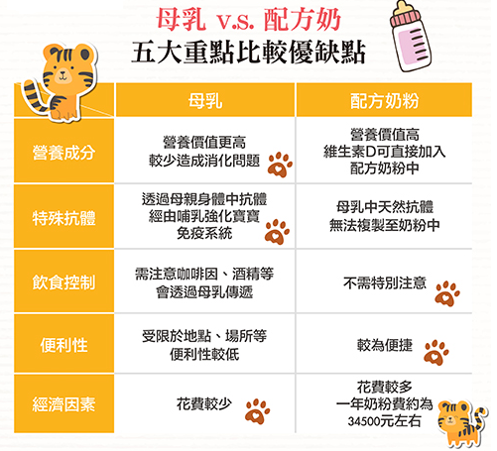
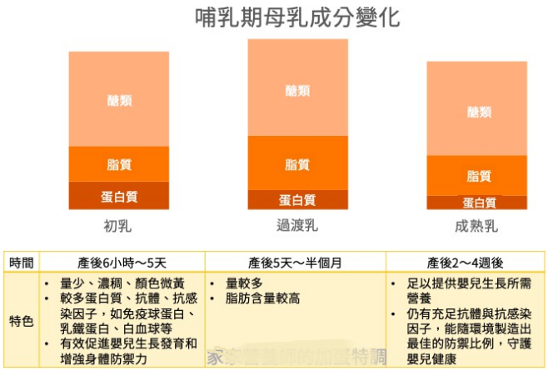
營養教育重點
以完全母乳哺餵嬰兒至6個月

Slide 10
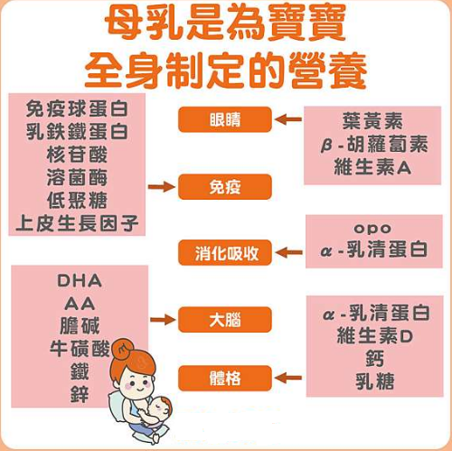

Slide 11
媽媽生病時可以餵母乳嗎?
  媽媽若有感冒、B 型肝炎、地中海型貧血或是剖腹生產等情形時還是可以哺乳的，但當媽媽受巨細胞病毒(cytomegalovirus) 或愛滋病毒感染則不能餵母乳，因為這些病毒可能會滲入乳汁中，使嬰兒易受到感染
  一般疾病用藥並不會影響母乳，但最好能由醫生針對不同用藥情形建議是否能餵母乳
媽媽為職業婦女時
  無法親自哺餵寶貴母乳時，可以用手或擠奶器將母乳擠出來，裝在集乳袋或易清潔的瓶子。擠出的奶水隔餐餵食於室溫25 °C 以下不必冷藏儲存。放置有冰箱的攜帶式冰桶可以保存24 小時，冰箱冷藏層可以保存5 天，冰箱冷凍層可以保存3 至6 個月。
  當要哺餵寶寶時，可將乳汁置於溫水中隔水回溫，不要在火上加熱或用微波爐加熱，以兔過度加熱破壞乳汁中的營養素
  全素或純素食者，媽媽可以攝取一些富含維生素B12的食物，如酵母粉或健素，寶寶較易達到營養均衡

Slide 12

若無法以母乳完全哺餵嬰兒，應使用嬰兒配方食品，而非一般食品。1 歲後才可飲用全脂牛奶或其他乳製品。
  若無法餵哺母乳， 1 歲前的新生兒可使用嬰兒配方奶粉。依母乳中已知營養素的含量而加以調配的，使其成分盡量能符合嬰兒生長發育所需。但母乳中與免疫力有關的免疫球蛋白、溶菌素、乳鐵蛋白等，以及哺餵母乳時親子的接觸，則無法藉由添加來達到
  一般供成人飲用的牛奶或奶粉，其蛋白質含量較高，且多為酪蛋白(casein) ，對新生兒而言除了不易消化外，腎臟負擔也大，故並不適合用來哺餵1 歲以前的新生兒
  選用嬰兒奶粉時，應注意是否有衛生福利部認證的圖樣(如附圖) ，並且應依照各品牌的說明方式沖泡，因為濃度太稀會造成營養不足，太濃則蛋白質濃度太高，所以應注意沖泡的濃度是否適宜，不可任意增減奶粉的量

Slide 13
  原則上個品牌的奶粉在營養上並無優劣之分，選擇時以適合新生兒，不致產生腹瀉或便秘，品管嚴格穩定之較大品牌為優先考慮。
  以嬰兒奶粉哺餵，較容易造成過度餵食，奶粉罐上的哺餵次數及份量乃供參考，不一定適合每位寶寶，應依寶寶的攝取情形及食慾來餵養，如果寶寶不吃時，通常表示已經吃飽了，不要再強迫餵食。不要讓寶寶含著奶瓶睡覺，以免因糖類被細菌分解造成奶瓶性蛀牙，雖然寶寶還未長牙，但依然會對牙齒造成破壞

Slide 14
營養
大約 6 個月大時，嬰兒對能量和營養的需求開始超過母乳或配方奶所提供的 量
這個年齡的嬰兒在發育上也準備好接受其他食物
如果在 6 個月大時沒有添加副食或者添加不當，嬰兒的成長可能會停滯

Slide 15
食物的選擇
它們應該採用 適合 年齡的質地（例如避免窒息
營養充足並 符合 國家餵養建議（例如避免使用鹽、糖或未改性的牛奶
根據良好的衛生習慣做好準備（以降低感染風險
過敏性食物 （例如雞蛋、穀物、魚、花生和麩質可以被添加入嬰兒的飲食 中
延遲添加入對發生過敏或乳糜瀉的風險沒有 影響

Slide 16
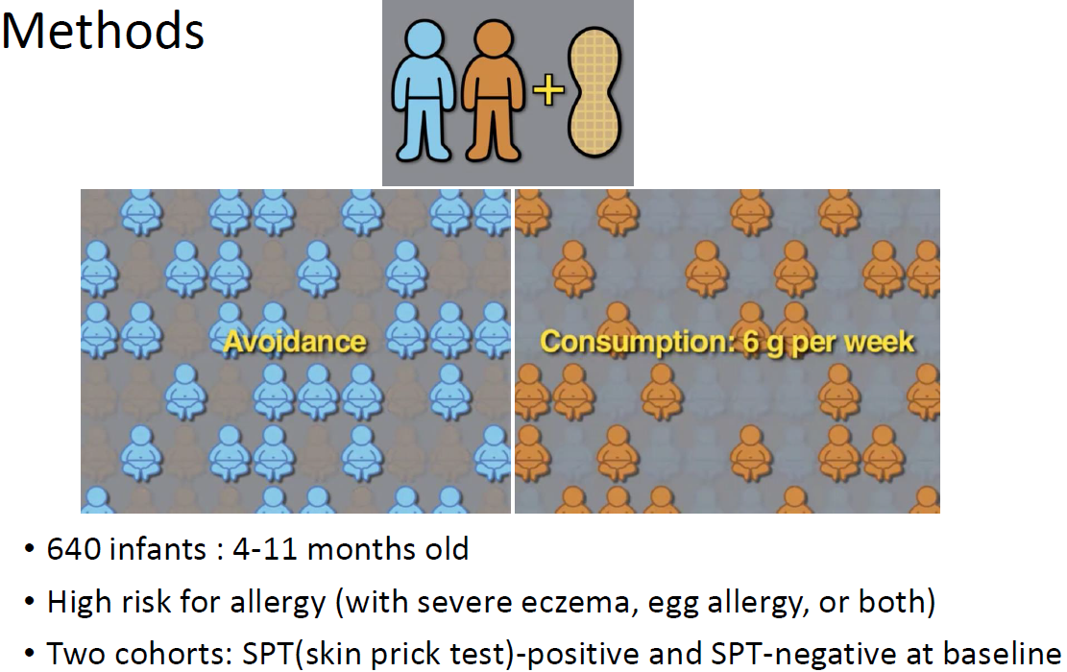

Slide 17
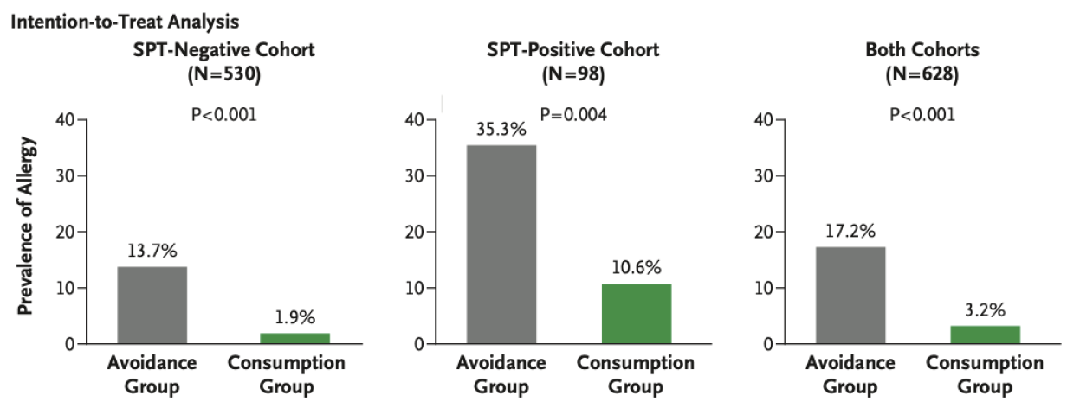

Slide 18

添加 副食品 不僅僅 是確保攝入足夠的 營養 它還涉及避免攝入過多的卡路里、鹽、糖和不健康的脂肪
添加副食品固體和半流質食物可以幫助嬰兒訓練吞嚥和咀嚼能力→ 更好的說話能力
手抓和使用湯匙的 訓練

Slide 19
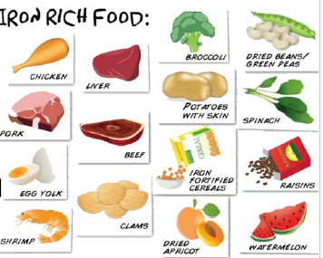
進餐 是幼兒觀察、模仿、了解喜歡或不喜歡的食物並形成終生飲食習慣和做法的文化和社會活動
進餐 也是孩子學習 接觸食物並將食物口味與食物的外觀和感覺聯繫起來的時候
理想情況下副食品是反應並促進兒童自主，但它也可用於管理行為問題或過度放縱兒童，從而對營養和健康造成長期後果

Slide 20
嬰兒滿4-6月開始添加副食品
寶寶出生後4 個月內不建議添加副食品，純母乳哺育到滿6 個月後必須添加副食品，不然會有營養不良危機
開始添加副食品後，要選擇富含鐵的食物，如強化鐵的米精或麥精、蛋黃、紅肉、豬肝、深綠色蔬菜及富含維生素C的果泥等
開始添加副食品後，選擇富含維生素D 的食物，如強化維生素D 的米精或麥精、魚類、雞蛋、乳品、菇蕈類(黑木耳、香菇)等。寶寶出生滿6 個月後，給予寶寶適度的日曬

Slide 21
考慮提早在滿4 個月後開始添加副食品
純餵到6 個月實在有困難。
媽媽奶水量明顯降低。
寶寶顯得吃不飽。
寶寶出現厭奶但沒生病或其他原因。
寶寶有主動要求其他食物的表現(看大人吃其他食物時很有興趣，伸手來抓、抓了放嘴巴)
寶寶的頭是否可以自己抬起來穩住。
可以將食物從湯匙移動到自己的喉嚨。

Slide 22
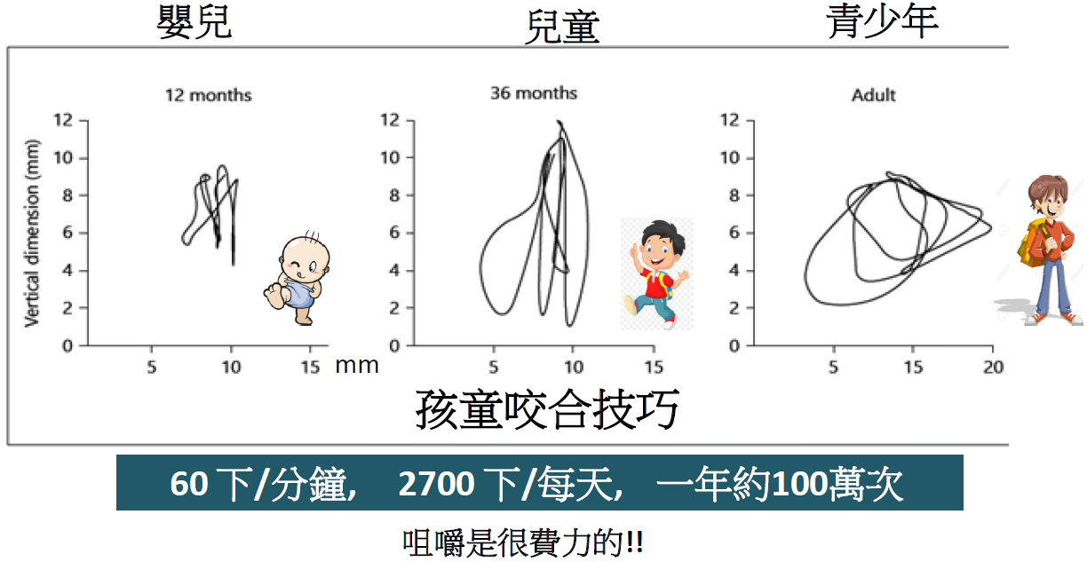
副食品應以新鮮、天然食品為主
製作副食品不要添加鹽、糖、味精等調眛料，以減少寶寶腎臟負擔，並幫助寶寶養成清淡飲食的習慣。
盡量給予嬰兒各種類食品，以確保營養足夠，並提高未來對各種食品的接受性。
不要給予過量果汁，以免影響其他食物種類之攝取
均衡攝食各類魚產品，減量攝取大型魚類
訓練嬰兒咀嚼、吞嚥、接受多樣性食物

Slide 23
添加副食品宜循序漸進
每次只添加一種新的副食品，由少量(1-2 茶匙)開始，3 至5 日為單位換新副食品，再逐漸增加份量
應優先給予較不易引起過敏的食品，建議由穀物(如:米精、麥精、較稀的粥)開始添加。嘗試高致敏性食物的時間點毋須刻意延後，但仍應從少量開始
給予副食品應由泥狀、半固體食物轉換成固體食物。一歲後以多樣且均衡的固體食物為主。

Slide 24
嬰兒餵食宜適量，避免體重過輕或過重
家長定時測量嬰兒身高、體重，注意嬰兒生長情形。
嬰兒餵食應避免餵食過量或強迫餵食，以免造成肥胖

Slide 25
給寶寶喝白開水
避免給予低營養密度及會咖啡因的飲料，如:含糖飲料、茶及咖啡因
嬰兒喝蜂蜜容易造成肉毒桿圈毒素中毒而引發呼吸哀竭，不宜食用

Slide 26
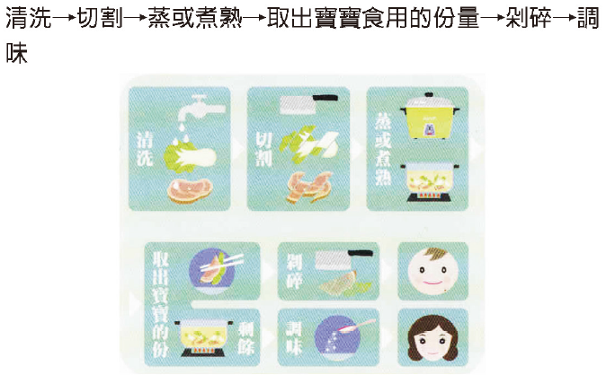
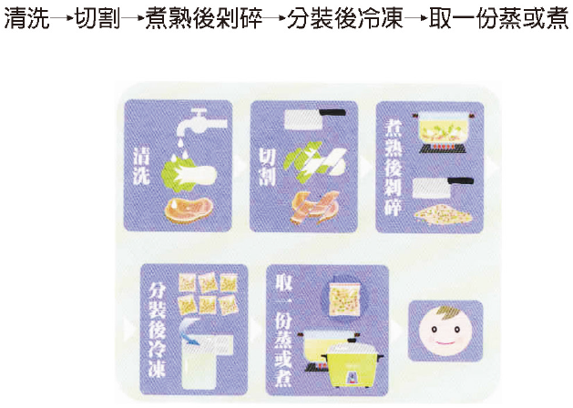
注意飲食衛生安全
奶瓶及製作副食品之占板、刀具及鍋具使用完畢應清洗乾淨。
飲食應注意清潔衛生，且食品應適當儲存與烹調。
購買食品時應注意外觀、標示、來源及有效日期。

Slide 27
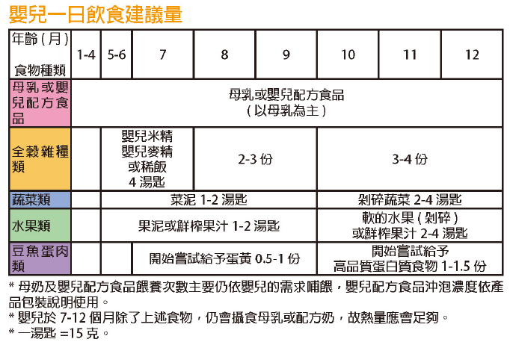

Slide 28
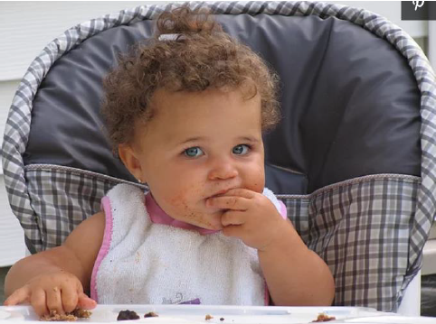
Baby Led Weaning(BLW)
簡單說就是由 嬰兒主導 的斷奶方式，讓孩子自行 餵食
是一種進食方法，可在保持飲食積極，互動的同時，促進適合年齡段的口腔運動控制的發展
寶寶 喜歡 模仿去 抓其他孩子盤中的食物會覺得自己 吃東西很 有趣
寶寶剛開始嘗試固體食物時 ，他還沒有辦法用手指的力量來抓食物，剛 開始他只會用拳頭來抓食物

Slide 29
早產兒的營養需求
早產兒的早期營養管理可能對其後期結局至關重要，但可能會因胃腸道不成熟或功能失調以及對腸外和腸內營養的耐受性差而受到阻礙。
一般來說，小足月嬰兒的口腔運動功能已經成熟，如果允許隨意母乳或標準嬰兒配方奶粉，通常可以生長良好。
只有在合併症的情況下，小足月嬰兒才需要專門的營養輸入。

Slide 30
體位評估
Ponderal index = [體重(g)]/[身長(cm)]3

Slide 31
學習重點
營養需求
  早產兒是指在懷孕 37 週前出生的嬰兒
  營養物質的累積發生在懷孕的最後三個月，因此早產兒出生時關鍵營養物質的儲存通常有限
  根據已發表的指南的建議，出生體重<2000克且孕期<34週的早產兒將受益於更高的營養攝取量

Slide 32
如何進行餵食
緩慢（15-20 mL/kg/天）與快速（30-35 mL/kg/天）餵食進步的研究得出的結論是，新生兒腸道壞死(NEC) 風險沒有顯著差異，但慢速組需要更長的時間才能恢復出生體重，以建立完全腸內餵養，並且會增加侵襲性感染的風險。
臨床醫生依酌情決定； 高風險嬰兒餵食量應謹慎行事，並文獻建議。
建議慢速組開始營養餵養，然後謹慎增加餵食量，限制為 20 mL/kg/天。 低風險嬰兒的證據顯示每天增加 30 mL/kg 被認為是安全的 。有證據還表明，與每小時 3 小時相比，如果每小時 2 小時餵養，極低出生體重嬰兒進行完全腸內餵養的天數會減少。

Slide 33
早產兒配方奶粉
出生體重 <2000 克且妊娠期 <34 週且無法獲得母乳（無論是母親自己的母乳還是捐贈者的母乳）的嬰兒，早產兒配方奶粉是首選產品。
NEC 高風險者，並且在沒有母親自己的母乳的情況下，應盡一切努力確保使用捐贈母乳。
不建議將母乳與配方奶長時間混合和儲存，儘管在餵食前混合可能有助於配方奶的耐受性
早產兒配方奶粉是高度專業化的產品，旨在滿足早產兒增加的營養需求，同時不超過容量耐受性

Slide 34
腸內餵食方法
由於吸吮-吞嚥-呼吸模式尚未成熟，導致早產嬰兒通常至少需要一部分餵食直到妊娠 35 週左右，有些時間更長
推注餵食與較少的進食不耐受有關，但與連續餵食相比，可能會導致嚴重受損嬰兒的呼吸功能惡化（由於胃擴張）

Slide 35
學習重點：出院後營養
• 大多數早產兒在家不需要母乳強化劑或營養豐富的出院後配方奶粉
• 少數人的營養需求持續增加或者需要追趕生長可能要在家監督補充量
• 出院時應依照醫院政策繼續補充維生素和鐵
• 一旦出現公認的準備斷奶跡象，早產兒就應該開始添加固體食物。

Slide 36
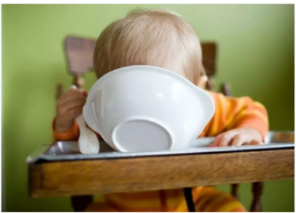
Take home message
寶寶的營養奠定未來的基礎
添加副食品對長期健康影響很大給予最佳最優質的營養很重要
多科團隊的合作和確保提供正確教育和知識的營養教育和知識

Slide 37
Thanks for your attention!

